Slide 1
Por que ajustamos la PD
Escenario optimista (anti-conservadurismo) - Origen BPE
📉
1 - EL PROBLEMA
La PD calibrada en alta mora (2022-23) sobre-predice el libro 2025, mas benigno.
🧮 EJEMPLO: COMO SALE EL FACTOR
factor = mora / PD - PD ajustada = PD x factor
🎯
2 - EL AJUSTE
JURIDICA (PJJ)
Re-anclamos a la mora: factor = mora / PD, multiplicativo, por personeria.
PD 5,0% -> mora 3,4% = 3,4 / 5,0 = x0,68
PD ajustada = 5,0% x 0,68 = 3,4%
⚖️
3 - RESULTADO
Juridica x0,68 baja ~32% - Natural x0,97 sin cambio.
NATURAL (PNN)
PD 6,0% -> mora 5,8% = 5,8 / 6,0 = x0,97
🗃️
PD ajustada = 6,0% x 0,97 = 5,8%
4 - APLICACION
Columna nueva prob_modelo_esc_opt, por segmento; la PD vigente no se reemplaza.
✅ Es calibracion insesgada, no un descuento: baja la PD donde sobra conservadurismo y la mantiene donde el modelo ya acierta.
Cifras del ejemplo ilustrativas del agregado 2025. Factores aplicados: PJJ x0,68 - PNN x0,97.
Ajuste de PD - escenario optimista · Origen BPE - Comite de Riesgos
1 de 1

Slide 2
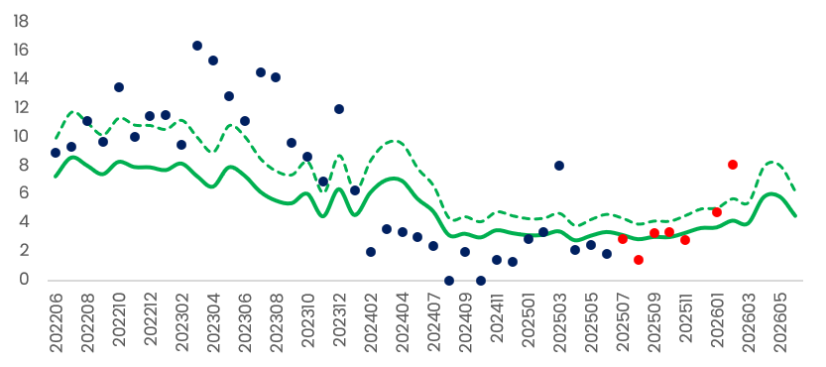
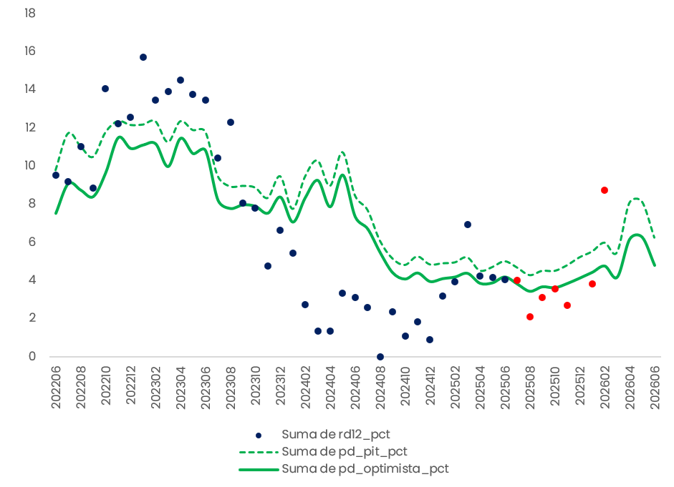
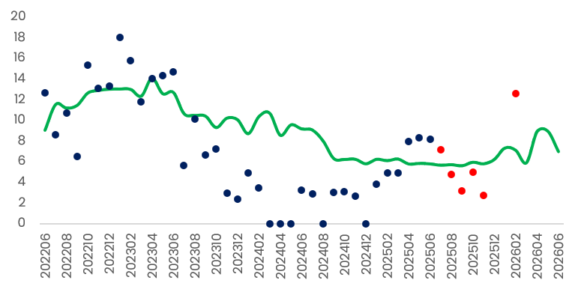
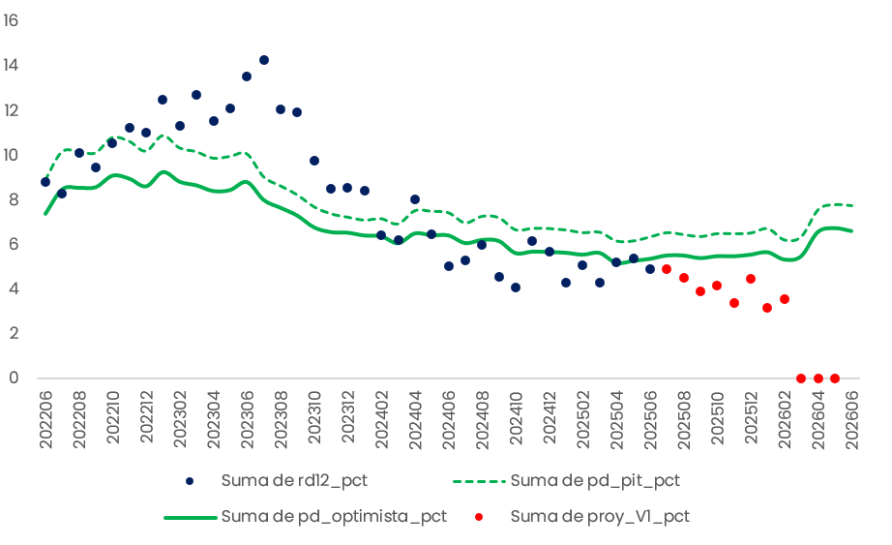
IBK
PJJ
PNN

Slide 3
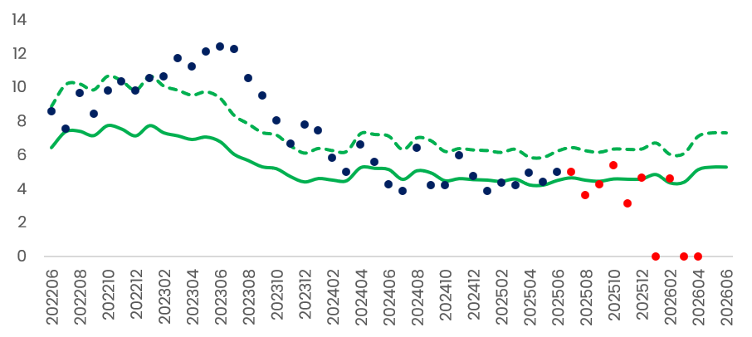
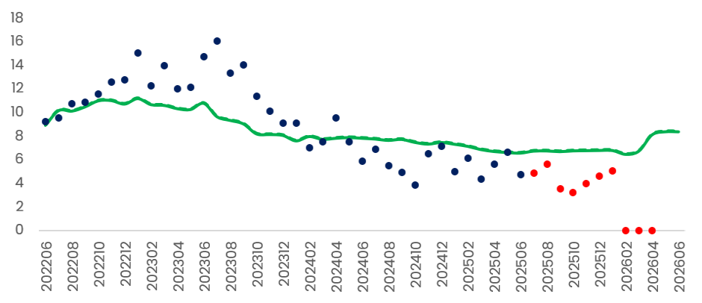
Resto Top4 (Saldo >50k)
PJJ
PNN

